Slide 1
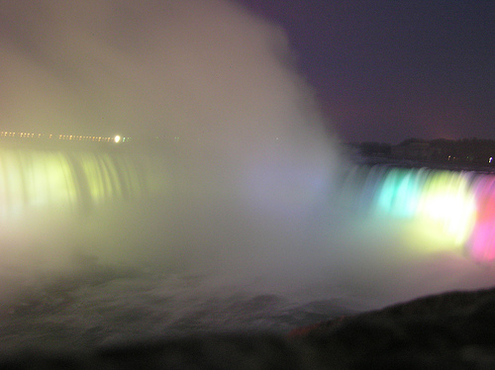

Slide 2


Огнегасительные вещества.
Способы и средства тушения пожаров
Огнетушащие вещества
Противопожарное водоснабжение
  внутренний противопожарный водопровод
  наружный противопожарный водопровод
Автоматические установки пожаротушения
*

Slide 3
Нормативная литература:
НПБ 88 - 01 «Установки пожаротушения и сигнализации. Нормы проектирования».
НПБ 104 - 03 «Системы оповещения и управления эвакуацией людей при пожарах в зданиях и сооружениях».
НПБ 110 - 03 «Перечень зданий, сооружений, помещений и оборудования, подлежащих защите автоматическими установками пожаротушения и автоматической пожарной сигнализацией».
СП 30.13330.2012 Внутренний водопровод и канализация. Актуализированная редакция СНиП 2.04.01-85*.
СП 31.13330.2012 Водоснабжение. Наружные сети и сооружения. Актуализированная редакция СНиП 2.04.02-84*.
*

Slide 4
Прекращения горения можно достигнуть путем:
Прекращения поступления в зону горения воздуха или горючих веществ или снижения их поступления (изоляция) до величин, при которых горения не происходит;
Охлаждения зоны горения или понижением температуры горящего вещества ниже температуры воспламенения;
Разбавлением реагирующих веществ негорючими веществами.
В практике тушения пожаров наибольшее распространение получили: охлаждение и изоляция горящих материалов путем воздействия на их поверхность огнегасительными веществами.
*

Slide 5
Огнетушащие вещества
Наиболее распространенным средством тушения пожаров является ВОДА. Кроме доступности это определяется ее высокими огнегасительными качествами:
  большая теплоемкость (теплота парообразования – 2260 кДж/кг);
  высокая термическая стойкость (1700⁰С);
  значительно увеличение объема при парообразовании (в 1 700 раз).
При тушении плохосмачивающихся веществ в воду добавляют
0,2 – 1,0% веществ, уменьшающих ее поверхностное натяжение (сульфанол, пенообразователь…). Этим достигается существенное уменьшение расхода воды (в 2 – 2,5 раза).
*

Slide 6
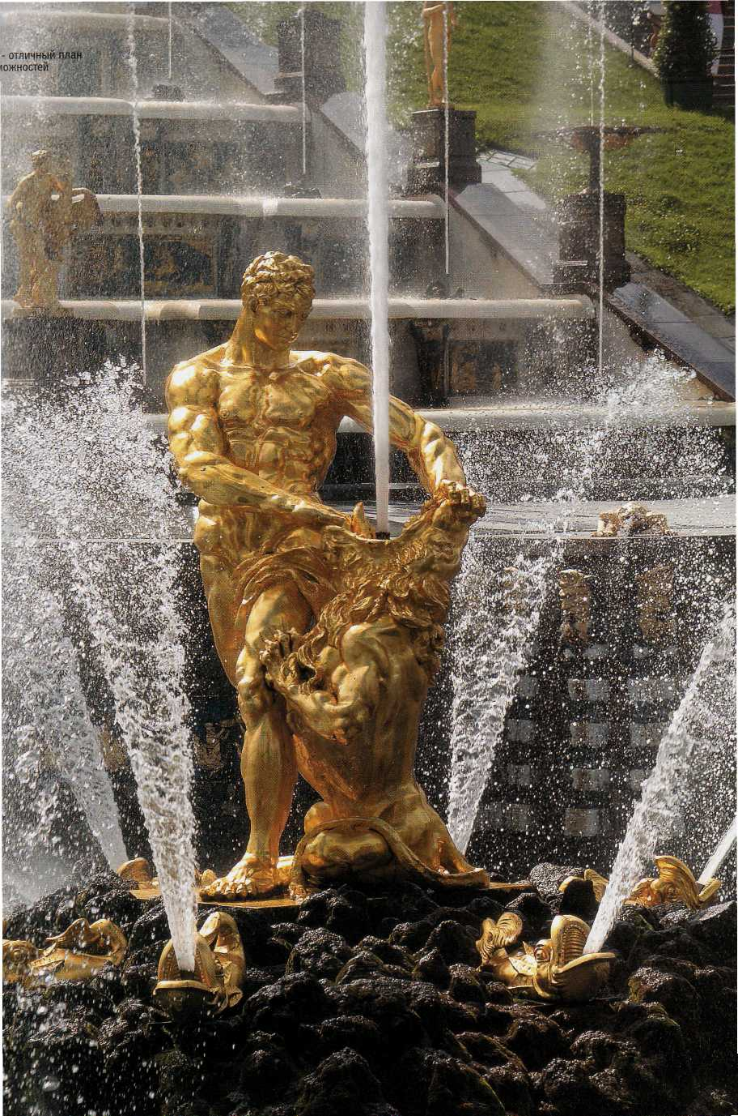

Slide 7
Огнетушащие вещества
Химическая и воздушно-механическая пена.
Для тушения пожаров, когда использование воды или пены может привести к взрыву, повреждению аппаратуры и приборов, ценных изделий, а также к распространению и усилению пожара (при тушении ЛВЖ) применяют негорючие газы (азот, углекислый газ).
Для тушения горящего магния и его сплавов, щелочных металлов, алюминийорганических соединений и т.п. (когда нельзя использовать воду, пены, углекислый газ) рекомендуется применять специальные порошки, основной частью которых является кальционированная сода.
*

Slide 8
Противопожарное водоснабжение - для производственных зданий является обязательным
(есть исключения…)
Система внутреннего ПВ представляет собой разветвленную сеть трубопроводов с пожарными кранами, расположенными в доступных и заметных местах (должны быть укомплектованы пожарным рукавом длиной 10 или 20 м и пожарным стволом). Система постоянно находится под напором.
Для производственных и складских зданий установлен (СП 30.13330):
  минимальный расход воды на одну струю (2,5 – 5 л/с) и
  число струй (2 – 4) в зависимости от:
  объема здания;
  категории ВПО здания;
  степени огнестойкости здания.
  *

Slide 9




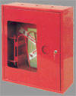

Slide 10
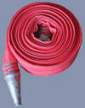

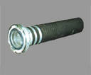
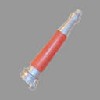
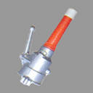


Slide 11

Внутренний ПВ можно не предусматривать («исключения» для производственных зданий):
В зданиях и помещениях, объемом менее указанных в табл. 1 и 2 СП 30.1330 (до 0,5 тыс. м³).
В случаях, когда применение воды может вызвать взрыв и распространение пожара.
В зданиях I и II степени огнестойкости категорий Г и Д независимо от объема здания и III - V степеней огнестойкости объемом не более 5 000 м³.
В зданиях, не оборудованных хозяйственно-питьевым или производственным водопроводом, для которых предусмотрено тушение пожаров из емкостей, резервуаров или водоемов.
*

Slide 12
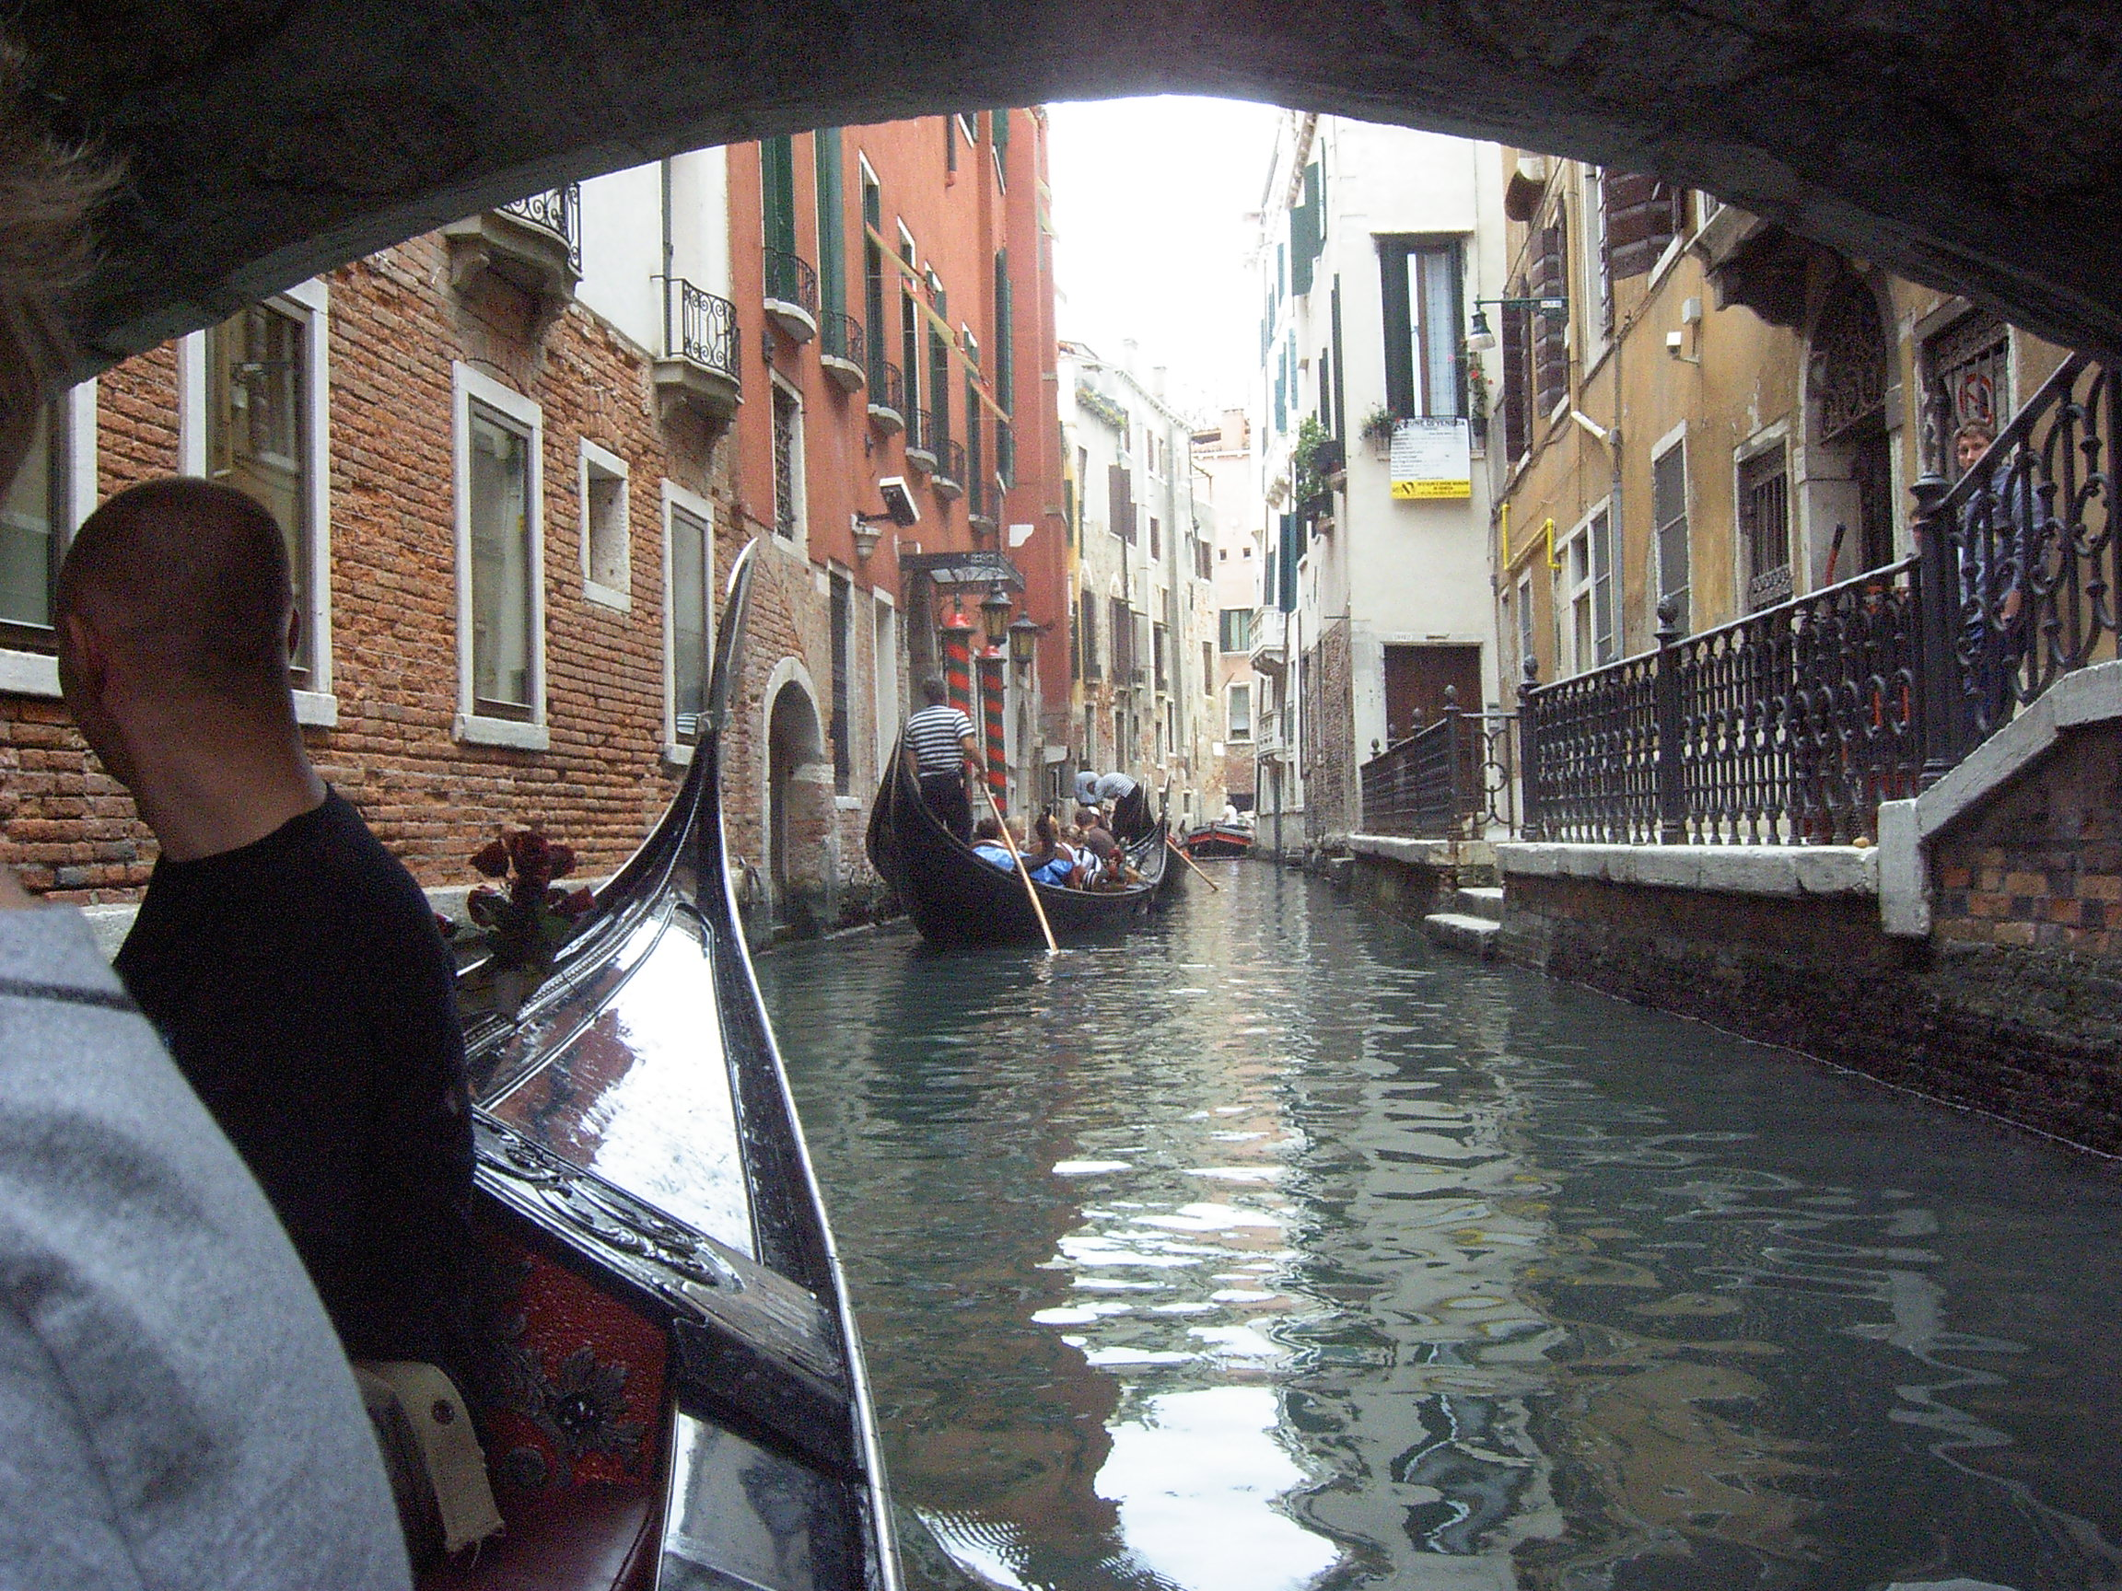

Slide 13
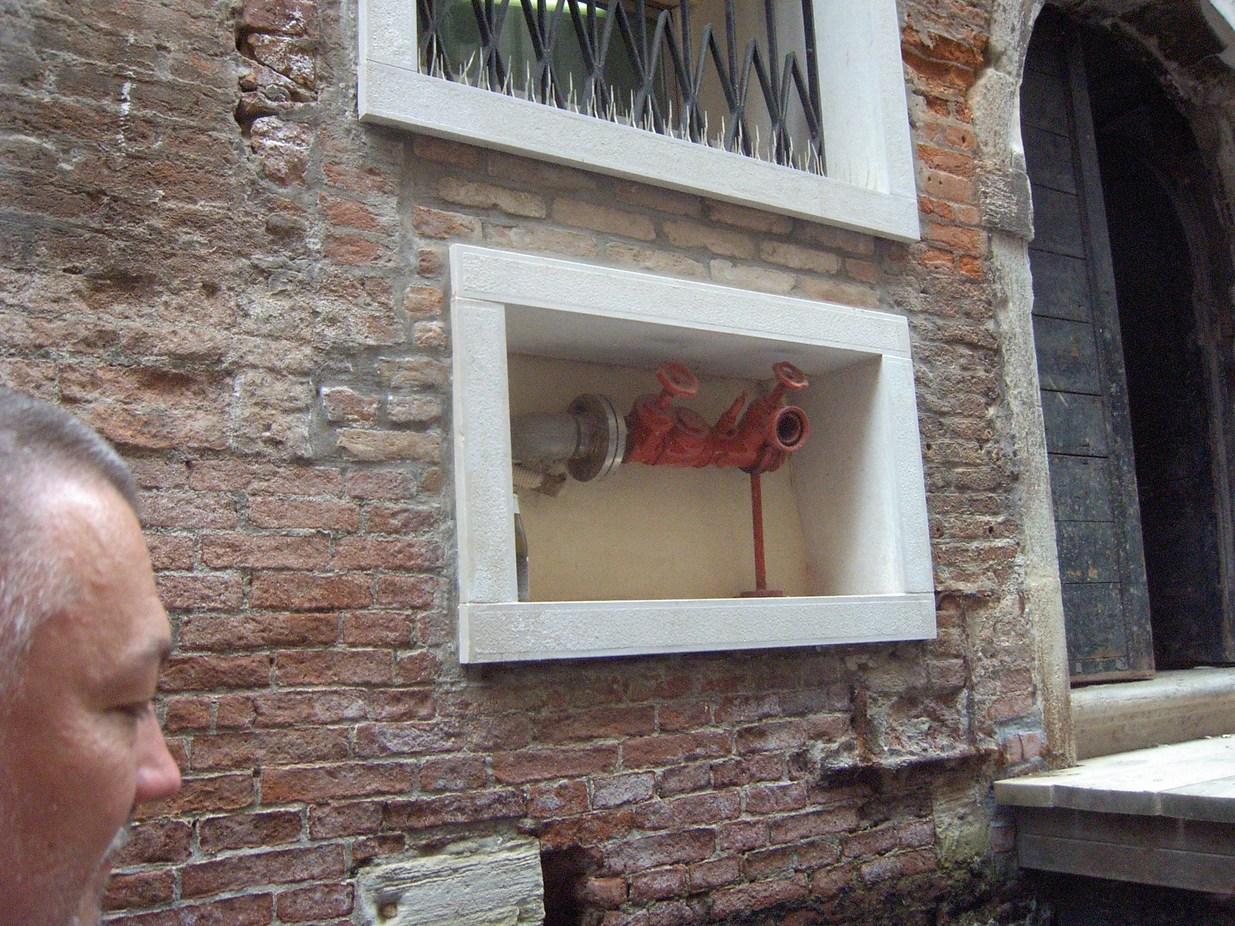
Fire hydrant

Slide 14
Для наружного пожаротушения
по всей территории предприятия (или стройплощадки) на сети противопожарного водоснабжения устанавливаются пожарные гидранты на расстоянии:
  не более 150 м друг от друга;
  не более 2,5 м от дороги;
  не менее 5 м от стен здания.
В зависимости от создаваемого давления сети подразделяются на:
  высокого давления – напора достаточно для создания компактной струи высотой 10 м (из пожарного ствола диаметром 19 мм) над самой высокой точкой застройки;
  низкого давления – то же над поверхностью земли.
  *

Slide 15




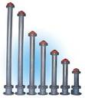

Slide 16
Для наружного пожаротушения
Расчетные расходы воды на один пожар (10 - 40 л/с) принимаются в зависимости от:
  степени огнестойкости здания;
  объема здания;
  категории ВПО здания.
При площади предприятия (или стройки) более 150 Га
в расчет принимаются два пожара, требующие наибольших пожарных расходов воды.
Продолжительность подачи воды для наружного пожаротушения обычно принимается равной 3 часам.
При площади предприятия менее 20 Га для зданий с категориями В, Г и Д, если пожарный расход не превышает 20 л/с, вместо противопожарного водопровода допускается осуществлять ПВ из водоемов или специально оборудованных резервуаров, обеспеченных подъездом для пожарных машин.
*

Slide 17
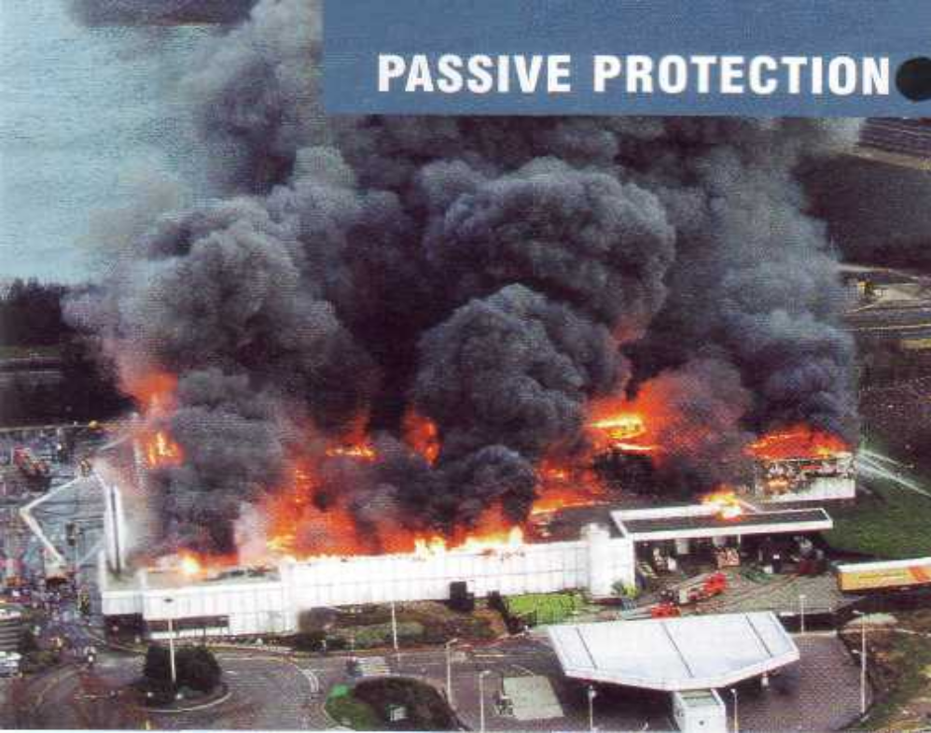
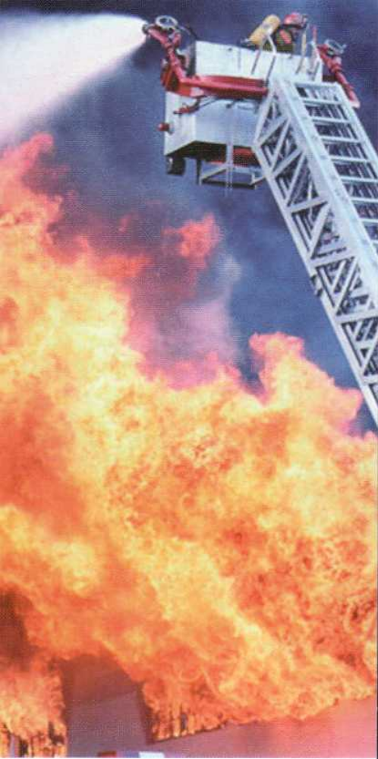
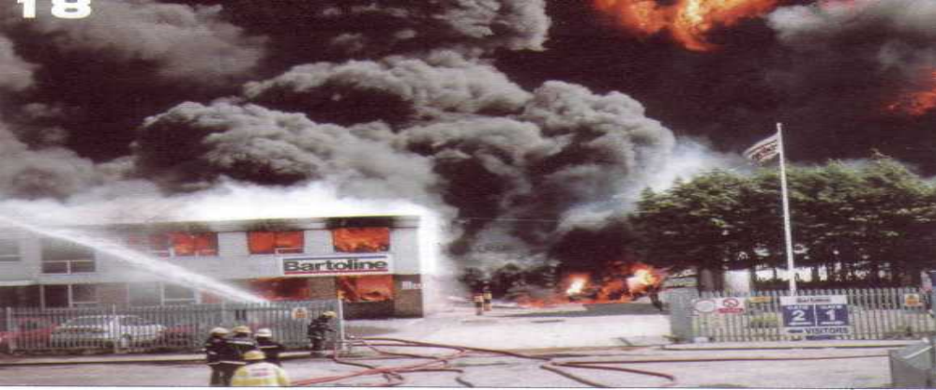

Slide 18
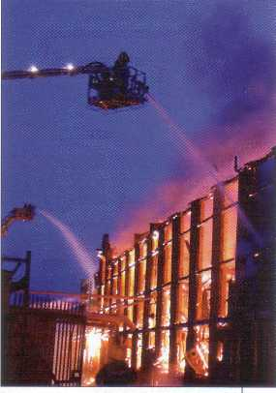
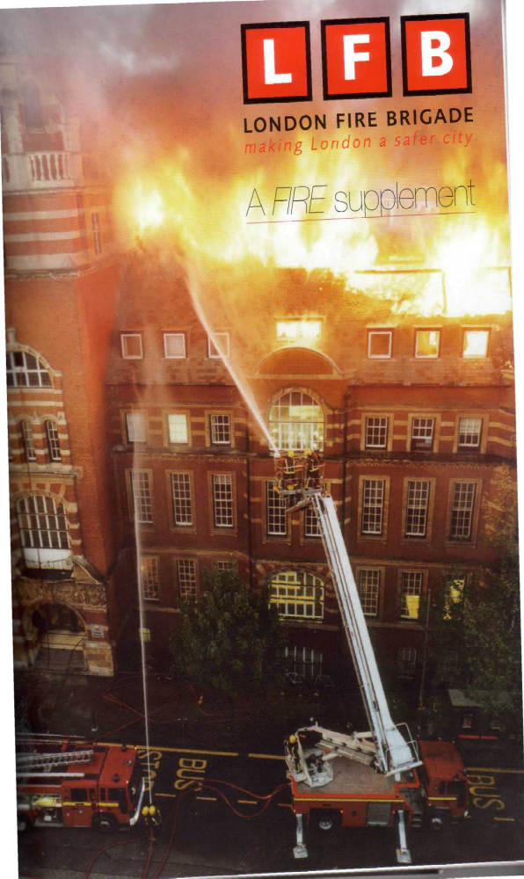

Slide 19







Slide 20
Автоматические установки пожаротушения
Должны одновременно выполнять и функции автоматической пожарной сигнализации.
Следует проектировать с учетом особенностей защищаемых зданий и помещений и условий применения огнетушащих веществ, исходя их характеристик технологического процесса и технико-экономических показателей.
Тип установки и огнетушащее вещество необходимо выбирать с учетом пожарной опасности и физико-химических свойств производимых (хранимых, применяемых) веществ.
АУП (за исключением спринклерных) должны иметь дистанционное и местное включение.
*

Slide 21
Установки автоматического предупреждения и тушения пожаров в зависимости от назначения различают:
Предупреждения – исключающие возможность возникновения пожара или взрыва за счет введения в опасную зону средств подавления горения (флегматизаторов).
Тушения – ликвидирующие очаг горения за счет подачи средств тушения или создающих условий, прекращающих процесс горения.
Локализации – сдерживающие распространение пожара до прибытия пожарных.
*

Slide 22
В зависимости от используемых средств установки бывают:
Водяного тушения (спринклерные и дренчерные).
Водопенного тушения (воздушно-механическая и химическая пена).
Газового тушения.
Порошкового тушения.
Комбинированные.
По характеру воздействия подразделяются:
  действующие по поверхности - подающие средства тушения равномерно по всей площади помещения.
  объемного действия – подающие средства тушения по всему объему помещения.
  *

Slide 23



Slide 24


